Slide 1
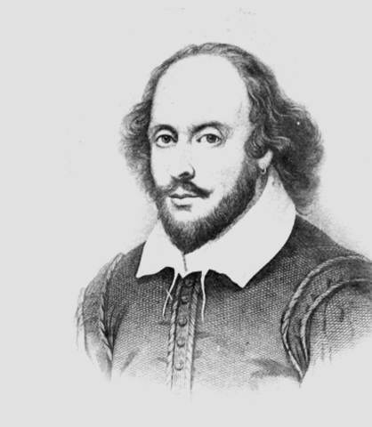
Ритмика английского сонета (на материале творчества У. Шекспира)
Студентка 4 курса НИУ ВШЭ Виктория Волкова
Руководитель: Казарцев Е.В.

Slide 2
Объектом исследования в этой работе является ритмика 154 сонетов Уильяма Шекспира, написанные пятистопным ямбом
Цель работы состояла в изучении взаимодействия метра и языка в сонетах Шекспира
Задачи:
1. Составлен корпус текстов из 154 сонетов Шекспира
2. Выполнена разметка текстов в соответствии с принципами Жирмунского
3. На основе компьютерного анализа ритмики получены данные, в соответствии с которыми были посчитаны все отклонения от метра
4. Получены статистические данные, на основе которых составлены диаграммы
5. Сравнение результатов со статистикой Тарлинской

Slide 3
Правила Казарцева
From f[ai]<rest| cr[ea]<tur-s| we<| desi<r-| incr[ea]<s-,|
That the<r-by| b[eau]<ty’s| ro<s-| mi<ght| ne<ver| d[ie]<,|
But as the ri<per| sh[ou]<ld| by ti<m-| dec[ea]<s-,|
His te<nder| h[ei]<r| might b[ea]<r| his me<mory:|
But th[ou]<,| contra<cted| to thi<n-| o<wn| bright [eye]<s,|
F[ee]<d’st| thy<| li<ght'st| fla<m-| with se<lf|-substa<nt[ia]l| f[ue]<l,|
Ma<king| a fa<min-| whe<r-| abu<ndanc-| l[ie]<s,|
Thyse<lf| thy f[oe]<,| to thy<| sw[ee]<t| se<lf| t[oo] cr[ue]<l.|
Th[ou] tha<t| a<rt| no<w| the wo<rld's| fre<sh| o<rnament|
And o<nly| he<rald| to the g[au]<dy| spri<ng,|
Withi<n| thi<n-| o<wn| bud bu<r[ie]st| thy<| conte<nt|
And te<nder| chu<rl,| ma<k-st| wa<st-| in ni<ggarding.|
Pi<ty| the wo<rld,| or e<ls-| thi<s| glu<tton| be<,|
To [ea]<t| the wo<rld’s| d[ue]<,| by the gra<v-| and th[ee]<.|
1 11 0.78571
2 14 1.00000
3 11 0.78571
4 14 1.00000
5 11 0.78571
Правила Тарлинской
From f[ai]<rest| cr[ea]<tur-s| we desi<r-| incr[ea]<s-,|
That the<r-by| b[eau]<ty’s| ro<s-| mi<ght| ne<ver| d[ie]<,|
But as the ri<per| sh[ou]<ld| by ti<m-| dec[ea]<s-,|
His te<nder| h[ei]<r| might b[ea]<r| his me<mory:|
But th[ou], contra<cted| to thi<n-| o<wn| bright [eye]<s,|
F[ee]<d'st thy| li<ght'st| fla<m-| with se<lf|-substa<nt[ia]l| f[ue]<l,|
Ma<king| a fa<min-| whe<r-| abu<ndanc-| l[ie]<s,|
Thyse<lf| thy f[oe]<,| to thy<| sw[ee]<t| se<lf| t[oo] cr[ue]<l.|
Th[ou] tha<t| a<rt| no<w| the wo<rld's| fre<sh| o<rnament|
And o<nly| he<rald| to the g[au]<dy| spri<ng,|
Withi<n| thi<n-| o<wn| bud bu<r[ie]st| thy conte<nt|
And te<nder| chu<rl,| ma<k-st| wa<st-| in ni<ggarding.|
Pi<ty| the wo<rld,| or e<ls-| thi<s| glu<tton| be<,|
To [ea]<t| the wo<rld’s| d[ue]<,| by the gra<v-| and th[ee]<.|
1 9 0.64285
2 14 1.00000
3 10 0.71428
4 13 0.92857
5 11 0.78571

Slide 4
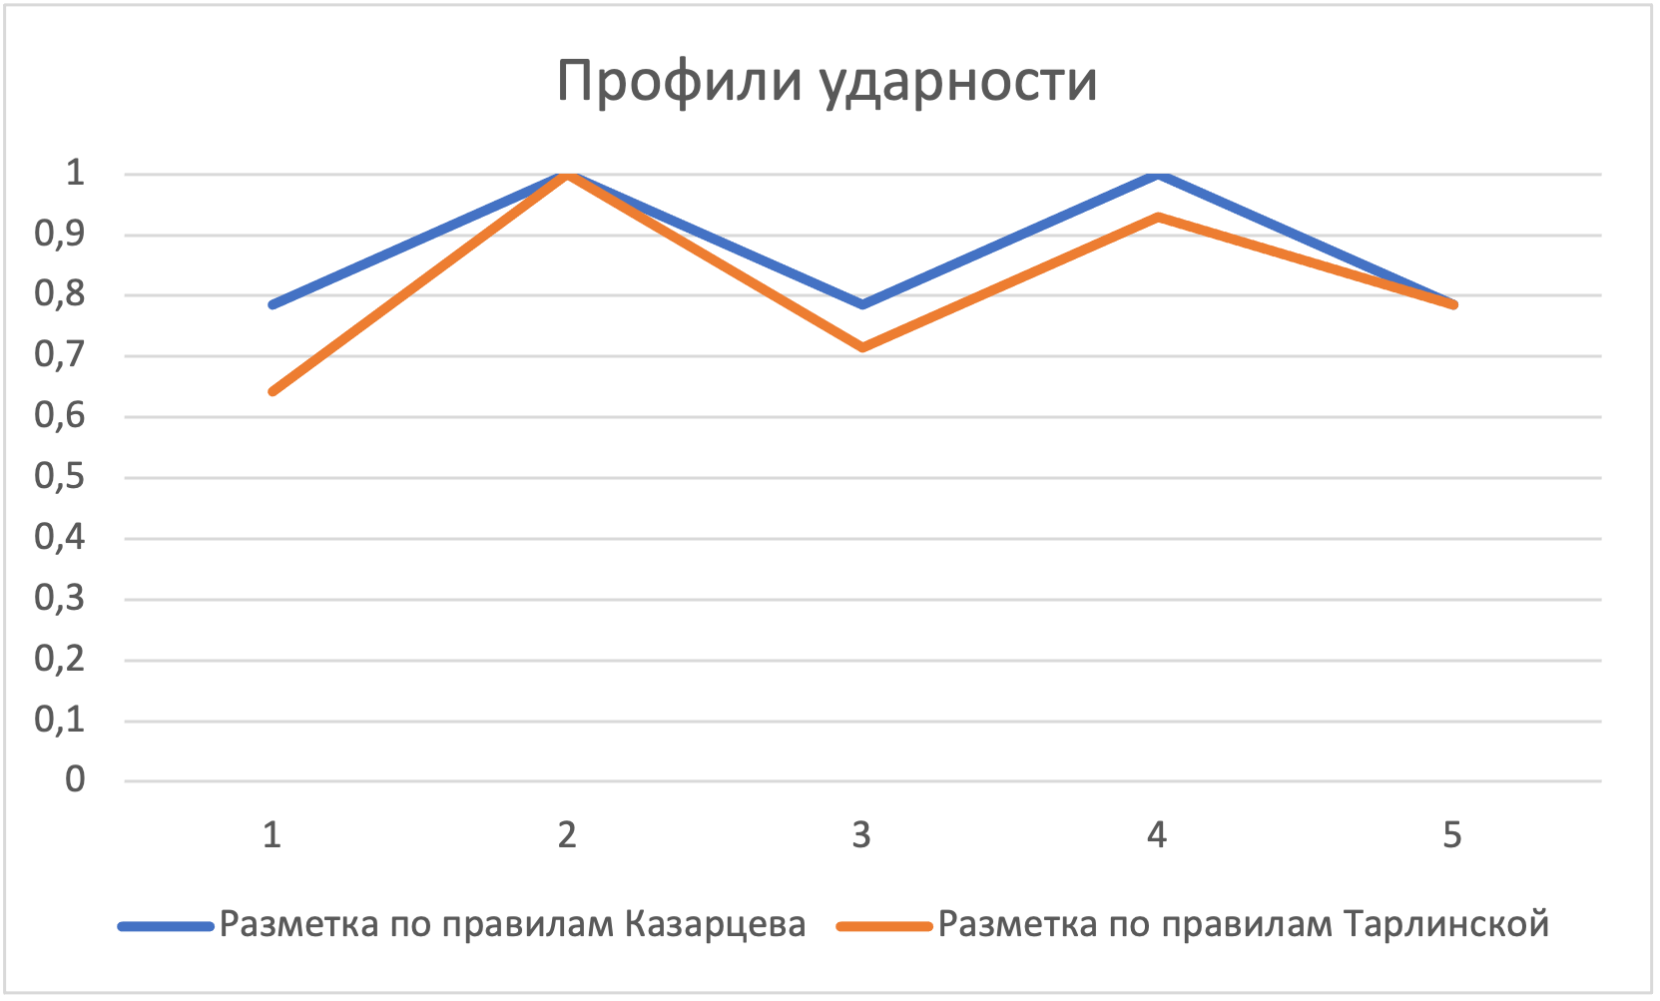

Slide 5
Интерпретация некоторых особенных случаев
For, having traffic with thyself alone,
Thou of thyself thy sweet self dost deceive.
Then how, when nature calls thee to be gone,
What accéptable audit canst thou leave ? (\-\--\-\-\ )
(S) (W) (S)
(Sonnet IV)
When I behold the violet past prime, (-\-\-\--\\ )
And sable curls all silver'd o'er with white,
(Sonnet XII)
Who heaven itself for ornament doth use (-\-\-\---\ )
And every fair with his fair doth rehearse ;
(Sonnet XXI)
And weep afresh love's long since cancell'd woe,
And moan the expense of many a vanish'd sight, (-\-\-\-\-\ )
(Sonnet XXX)

Slide 6
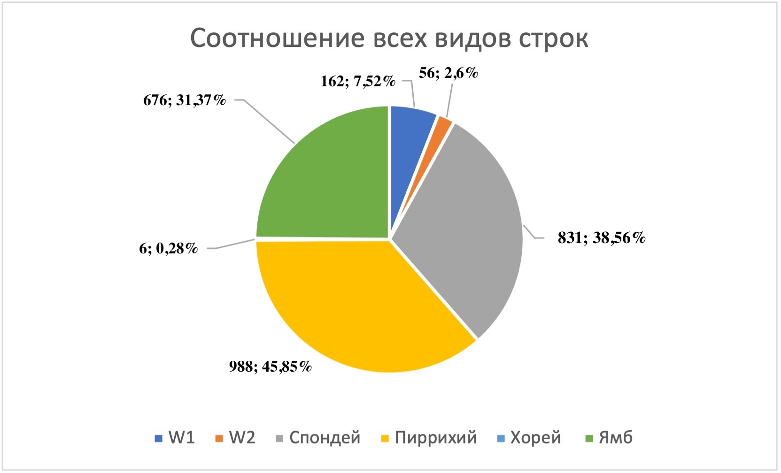
100% – 2155 строк

Slide 7
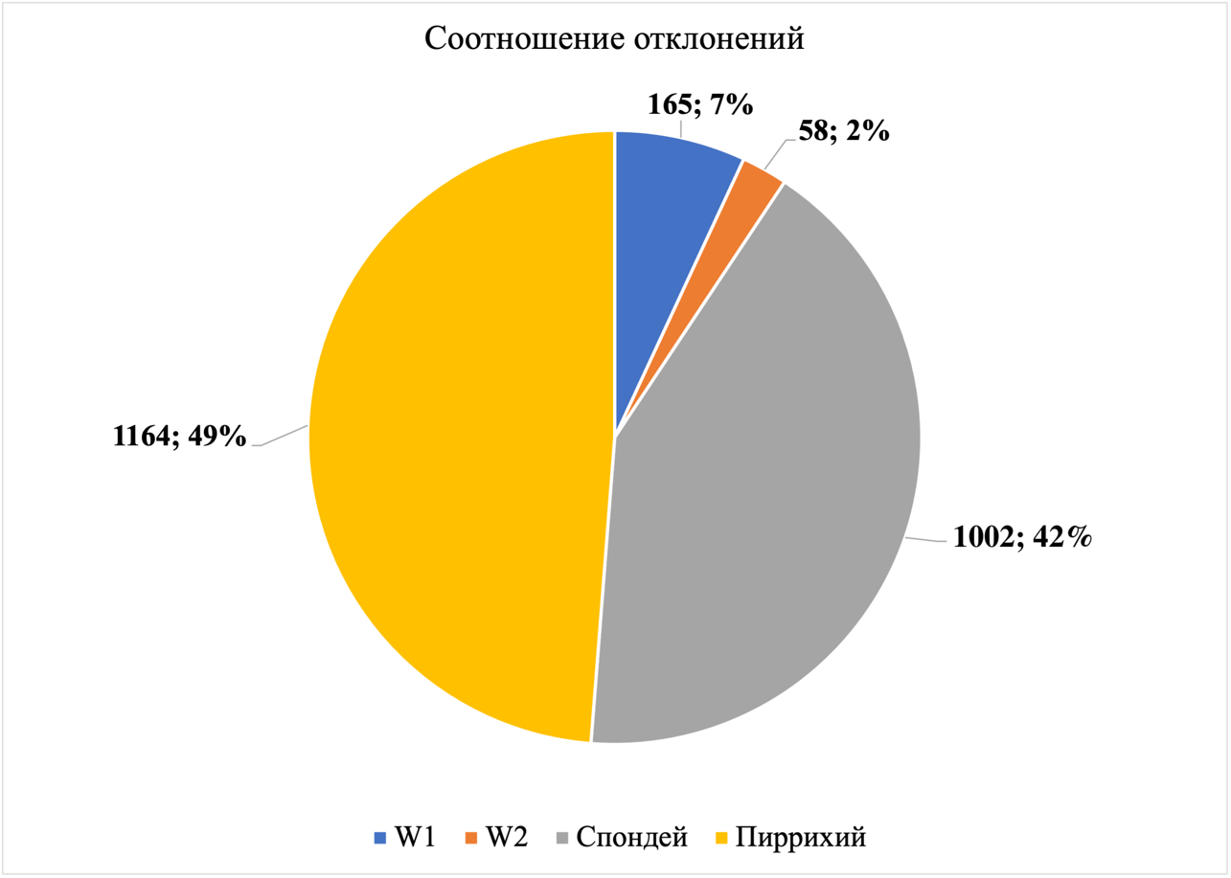
100% – 2389 (общее количество отклонений в стопах)
Хориямбов, вызванных W1 – 85
≈ 52% от всех W1 (165)
103 хориямба, вызванных сочетанием спондея и пиррихия
≈ 4,42% от пиррихия и
≈ 5,15% от спондея (в сумме около 9%)

Slide 8
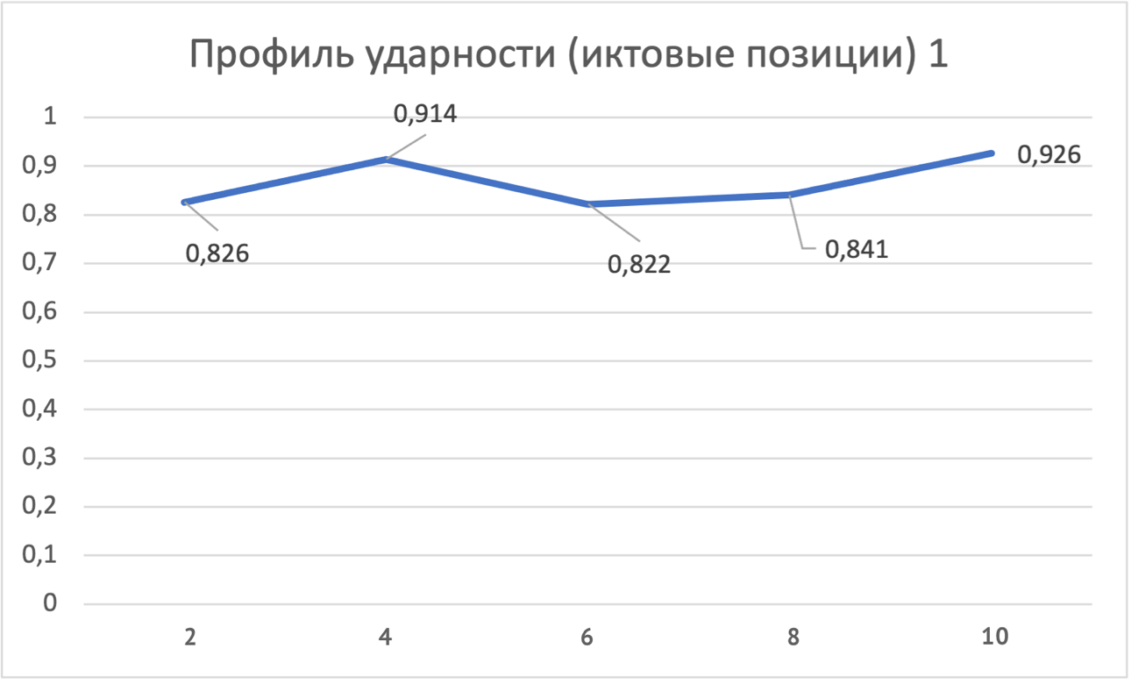
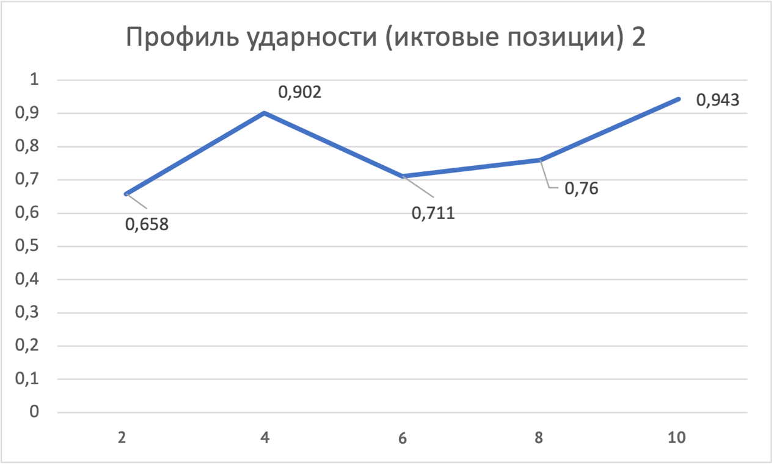
Разметка по правилам Казарцева и Красноперовой
Разметка по правилам Тарлинской

Slide 9
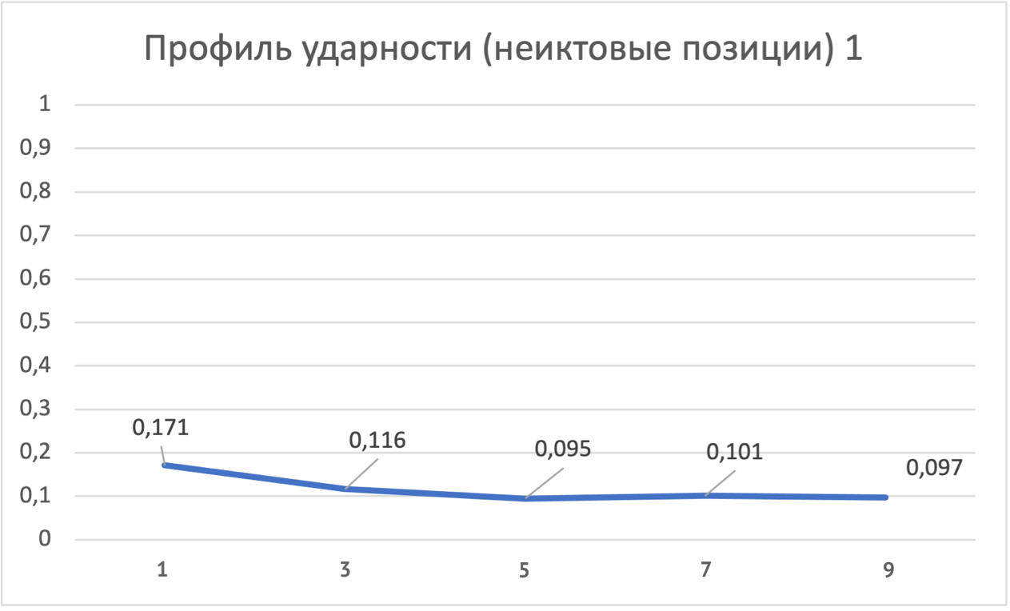
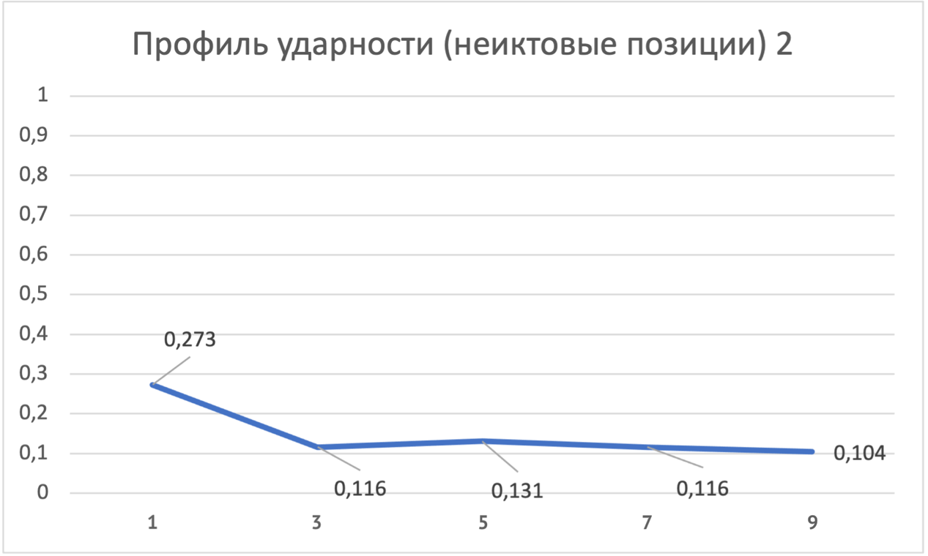
Разметка по правилам Казарцева и Красноперовой
Разметка по правилам Тарлинской

Slide 10
Выводы
1. Правила Казарцева, хорошо применимы для составления акцентного представления английского стиха
2. К классу двойственных слов в английском языке относятся и модальные глаголы
3. Особенности Английского стиха:
– большое количество переакцентуаций по сравнению с континентальными стихом
– наличие диерез и стяжения стоп
4. Уровень полноударности в сонетах Шекспира составляет всего 31,37%, что сильно отклоняется от уровня континентальной силлабо-тоники

